Slide 1
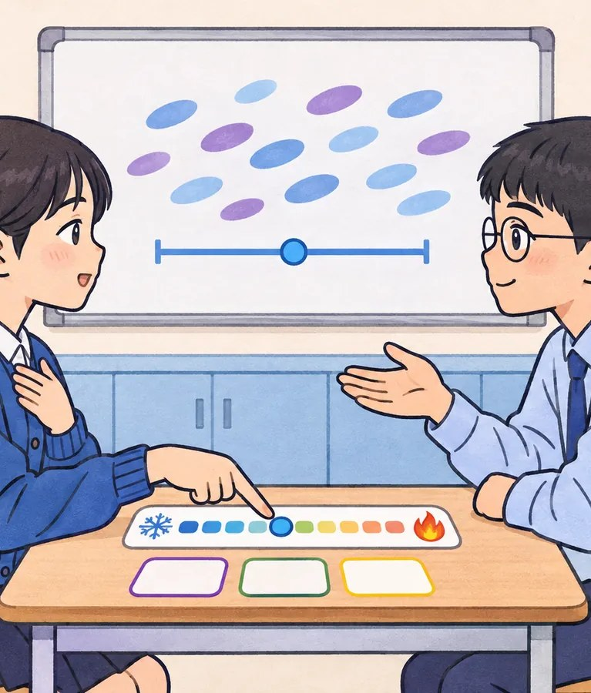
마음건강
중1 · 마음건강 어려움에 대처하기
나의 마음건강 상태 표현
내 마음 상태를 '괜찮아' 말고 어떤 단어로 표현할 수 있을까?
[9사회정서04-02] · 45분

Slide 2
중1 · 마음건강 · 나의 마음건강 상태 표현
2 / 15
여는 영상 준비 중
Notes:
약 30초. 소리를 켜고 틀어 주세요. 영상이 끝나면 ‘이 교실에는 틀린 감정이 없어요’라고 먼저 말하고, 마음 날씨 고르기로 넘어갑니다.

Slide 3
중1 · 마음건강 · 나의 마음건강 상태 표현
오늘의 질문
내 마음 상태를 '괜찮아' 말고 어떤 단어로 표현할 수 있을까?
3 / 15
Notes:
칠판에 그대로 적어 두고, ‘괜찮아’에 동그라미를 쳐 둡니다. 수업 끝에 그 옆에 반이 찾은 단어를 함께 적습니다.

Slide 4
중1 · 마음건강 · 나의 마음건강 상태 표현
이 시간이 끝나면
1
내 마음 상태를 다섯 개 이상의 단어로 표현할 수 있어요.
2
‘마음 날씨’와 ‘마음 기온’으로 내 마음을 자세히 말할 수 있어요.
3
마음을 말하는 것이 도움을 청하는 첫걸음임을 설명할 수 있어요.
4 / 15

Slide 5
중1 · 마음건강 · 나의 마음건강 상태 표현
오늘의 여정 45분
도입
5분
이해하기
10분
연습하기
15분
적용하기
10분
정리
5분
오늘 내 마음 날씨
‘괜찮아’ 말고 다른 말
마음 단어와 마음 기온
7일 마음 일기
한 사람에게 말해 보기
5 / 15

Slide 6
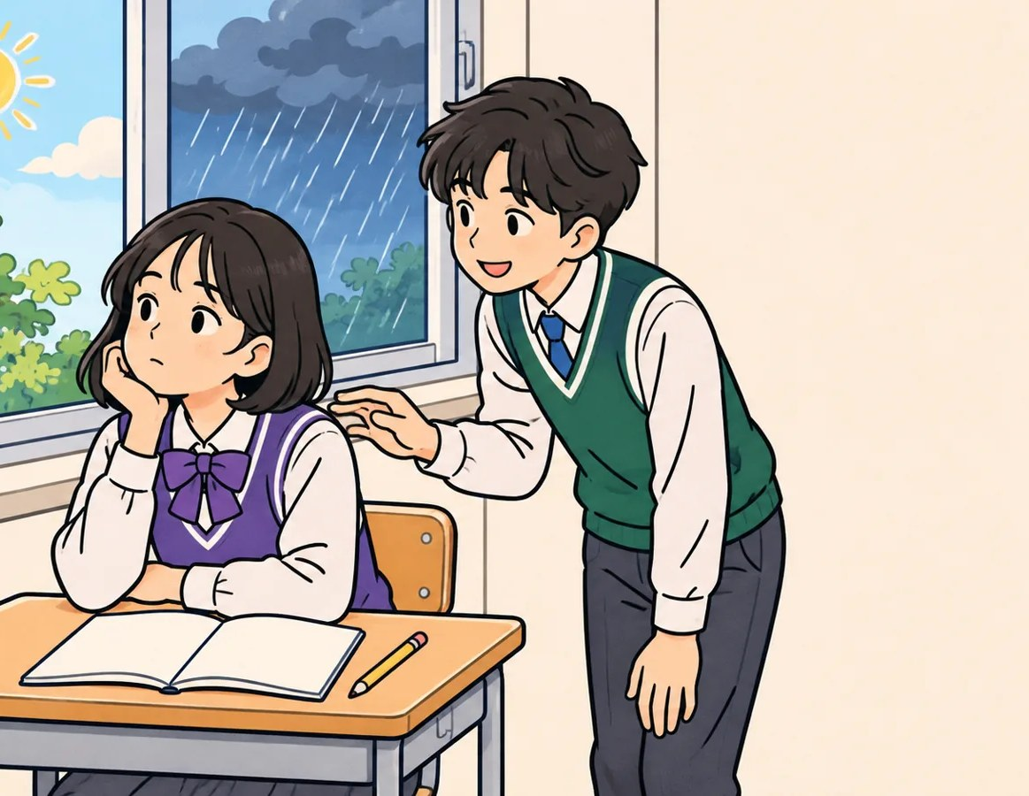
중1 · 마음건강 · 나의 마음건강 상태 표현
도입 5분
오늘 내 마음 날씨는?
지금 내 마음을 날씨로 말하면 어떤 날씨일까요?
맑음
흐림
비
눈
천둥
말하지 않을래요
· 마음속으로 하나 고르고, 손으로 표현해요.
· 말하고 싶은 만큼만. 패스도 괜찮아요.
6 / 15
Notes:
손 모양을 함께 정해 봅니다(예: 맑음=두 손 활짝, 비=손가락 내리기, 천둥=주먹 쾅). 이 장은 수업방 없이 손으로만 하고, 숫자는 세지 않아도 됩니다. 비·천둥도 똑같이 반갑게 받습니다. 물어볼 것: 왜 그 날씨를 골랐나요? 오늘 하루 안에 날씨가 바뀌었나요? ‘괜찮아’는 어떤 날씨일까요? 끝으로 “오늘은 이보다 더 세밀한 단어를 배울 거예요.”
시간: 5분

Slide 7
중1 · 마음건강 · 나의 마음건강 상태 표현
이해하기 10분
‘괜찮아’ 말고, 정확한 말로
뭉뚱그린 말
정확한 말
괜찮아.
조금 서운했어.
그냥.
긴장돼서 배가 살살 아파.
몰라, 짜증 나.
억울해서 화가 나.
· 카드를 하나씩 뒤집으며 비교해요.
7 / 15
Notes:
마음에 정확한 이름을 붙이면 감정을 담당하는 뇌의 경보가 잦아들고, 듣는 사람도 어떻게 도울지 알게 됩니다(감정 이름 붙이기). 수업방이 없으면 칠판에 함께 모읍니다.
발문: 평소 마음을 몇 개의 단어로 말하나요? / 정확한 단어가 왜 필요할까요?
시간: 3분

Slide 8
중1 · 마음건강 · 나의 마음건강 상태 표현
이해하기 10분
마음 단어 지도
신나고 들뜬
기분 좋고 에너지가 높아요.
설레는 · 신나는 · 뿌듯한 · 짜릿한
편안하고 잔잔한
기분 좋고 차분해요.
편안한 · 홀가분한 · 느긋한 · 포근한
화나고 불안한
불편하고 에너지가 높아요.
짜증 나는 · 조마조마한 · 억울한 · 초조한
지치고 가라앉은
불편하고 에너지가 낮아요.
서운한 · 허전한 · 지친 · 막막한
생각해 봐요
“‘아, 이거다!’ 싶은 새 단어가 있었나요?”
“에너지가 높은 마음과 낮은 마음은 어떻게 다를까요?”
8 / 15
Notes:
네 칸은 ‘기분 좋음–불편함’과 ‘에너지 높음–낮음’ 두 줄을 엇갈려 만든 지도입니다. 감정 어휘 카드 40장을 칸마다 10장씩 놓아 보여 줍니다. ‘슬픔’ 하나도 서운함·허전함·막막함·외로움·속상함처럼 다섯 가지가 넘는다는 점을 짚습니다. 국어사전을 찾아봐도 됩니다.
발문: ‘아, 이거다!’ 싶은 새 단어가 있었나요? / 에너지가 높은 마음과 낮은 마음은 어떻게 다를까요?
시간: 4분

Slide 9
중1 · 마음건강 · 나의 마음건강 상태 표현
이해하기 10분
오늘 내 마음 카드 5장
1. 모둠 가운데에 마음 단어 카드 40장을 펼쳐요.
2. 지금 내 마음에 맞는 카드 5장을 골라요.
3. 활동지에 다섯 단어를 동그라미 쳐요.
4. 보여 주는 건 원하는 사람만 해요.
9 / 15
Notes:
카드가 모자라면 활동지 단어 목록에서 고르게 합니다. 서로 다른 칸에서 고르는 것도 자연스럽다고 말해 줍니다(설레면서 불안할 수 있음).
시간: 3분

Slide 10
중1 · 마음건강 · 나의 마음건강 상태 표현
연습하기 15분
우리 반 마음 단어 벽
1. 고른 다섯 장 중 하나를 수업방에 보내요.
2. 누가 썼는지는 아무도 몰라요.
3. 같은 단어라도 뜻이 다를 수 있어요.
10 / 15
Notes:
멘티미터 워드클라우드 대신 수업방 모으기 벽을 씁니다. 수업방이 없으면 포스트잇을 걷어 교사가 읽어 줍니다. ‘죽고 싶다’처럼 걱정되는 단어가 보이면 화면에서 숨기고, 반 전체에 “혹시 많이 힘든 사람은 수업 끝나고 선생님에게 오거나 1388에 연락해도 돼요”라고 차분히 안내합니다. 수업 뒤 상담 선생님과 의논합니다.
시간: 5분

Slide 11
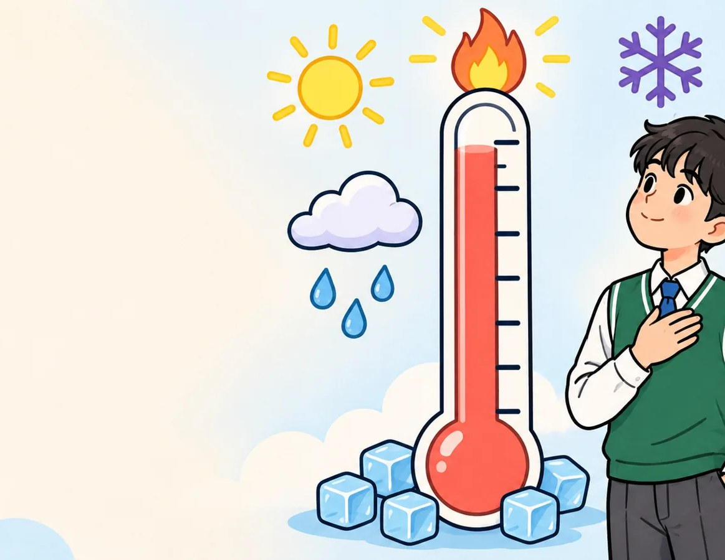
중1 · 마음건강 · 나의 마음건강 상태 표현
연습하기 15분
내 마음 기온은 몇 도?
1은 꽁꽁 언 얼음, 10은 활활 타는 불꽃. 지금 내 마음 기온은 몇 도쯤일까요?
1~2 꽁꽁
3~4 서늘
5~6 미지근
7~8 따끈
9~10 활활
말하지 않을래요
· 하나만 골라요. 이름은 나오지 않아요.
· 높다고 좋고, 낮다고 나쁜 게 아니에요.
11 / 15
Notes:
멘티미터 스케일 대신 익명 투표로 반 전체의 퍼짐만 봅니다. 평균을 내거나 ‘제일 낮은 사람’을 묻지 않습니다. 꽁꽁·활활 쪽이 많아도 놀라지 말고 “그만큼 오늘 마음이 바빴구나”로 받아 줍니다. 수업방이 없으면 눈 감고 손 들기로 합니다.
시간: 4분

Slide 12
중1 · 마음건강 · 나의 마음건강 상태 표현
연습하기 15분
반의 마음을 보며
“단어 벽에서 많이 보인 단어는?”
“마음 기온은 어떻게 퍼져 있나요?”
“같은 단어를 다르게 쓴 친구가 있었나요?”
“마음을 말하는 건 약한 걸까요?”
12 / 15
Notes:
모둠 나눔은 원하는 학생만 합니다. ‘처음보다 내 표현이 정확해졌나요?’도 물어봅니다.
발문: 단어 벽에서 많이 보인 단어는? / 마음 기온은 어떻게 퍼져 있나요? / 같은 단어를 다르게 쓴 친구가 있었나요? / 마음을 말하는 건 약한 걸까요?
시간: 6분

Slide 13
중1 · 마음건강 · 나의 마음건강 상태 표현
적용하기 10분
7일 마음 일기 만들기
1. 칸은 다섯 개: 날짜·날씨·기온·한 단어·한 문장
2. 어제와 오늘, 두 날을 먼저 써 봐요.
3. 하루 1분, 일주일 동안 집에서 써요.
4. 빼먹은 날은 그냥 넘어가도 괜찮아요.
13 / 15
Notes:
일기는 걷지 않습니다. 다음 시간에 보여 주고 싶은 학생만 보여 줍니다. 쓰기 어려운 날은 날씨 그림 하나만 그려도 됩니다. 물어볼 것: 하루 1분 쓸 수 있을까요? 쓰기 어려울 때는? 1주 뒤 무엇이 달라질까요?
시간: 10분

Slide 14
중1 · 마음건강 · 나의 마음건강 상태 표현
정리 5분
한 사람에게 말해 보기
이번 주 ‘__________’에게 내 마음을 ‘__________’라고 말해 볼래요.
· 포스트잇에 쓰고 내가 가져가요. 내지 않아요.
· 도움 받을 곳: 담임·상담 선생님, 청소년상담 1388
생각해 봐요
“말하기가 가장 어려운 까닭은 무엇일까요?”
14 / 15
Notes:
강제가 아닙니다. 마음을 정확히 말하는 것이 도움을 청하는 첫걸음이라는 점을 한 번 더 말합니다. 청소년상담 1388은 24시간 전화·문자·카카오톡으로 이용할 수 있습니다. 수업 중 걱정되는 단어나 표정을 보인 학생은 수업 뒤 조용히 따로 안부를 묻고 상담 선생님과 연결합니다. 마치며 ‘이 교실에는 틀린 감정이 없어요’를 다시 말합니다.
발문: 말하기가 가장 어려운 까닭은 무엇일까요?
시간: 5분

Slide 15
‘괜찮아’ 너머의 진짜 단어가, 나를 돕는 첫걸음이에요.
오늘 수업에 함께해 주어 고마워요
Lev Lab 레브랩 · www.levlab.co.kr

